Slide 1
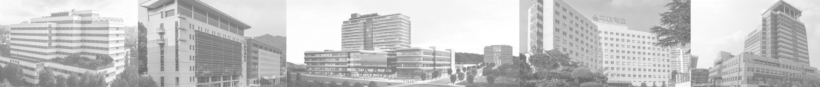
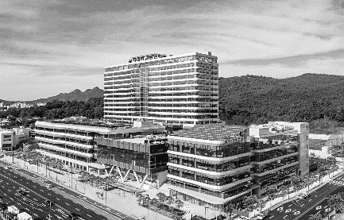
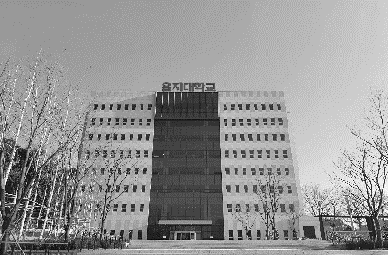


GPT 모델을 활용한 EMR 시스템
데이터통신 중간 보고서
2022162029 이경준
제출일: 2023.4.18

Slide 2
Contents
배경 및 목적
1) 주제 선정 배경
2) 활용 목적
관련 사례
1) 네이버 헬스케어
– AI 보이스 EMR
3. 해결방안 제시
1) 전체 구성도 및 주요기능
2) 상세 알고리즘
4. 자체평가 모델
1) 해결 방법에 대한 타당성
2) 개발 화면
5. 결론
1) 결론 및 기대효과
2) 제안점
부록. 참고문헌

Slide 3


1 | 배경 및 목적
주제 선정 배경
EMR
EMR이란 의료기록 전자화 시스템(Electronic Medical Records)의 약어로, 환자의 의료 정보를 디지털 형식으로 기록하고 관리하는 시스템을 말한다.
환자의 진료 기록, 검사 결과, 처방 정보 등을 효율적으로 공유하고 활용할 수 있다.
선정 배경
GPT의 자연어 처리 성능을 활용해 환자의 정보를 문장 형식으로 작성하면 자동으로 EMR에 정보를 분류하여 기록한다.
EMR에 의료 정보 기록을 자동화하고 데이터 분류, 검색 등을 인간이 아닌 AI가 하도록 함으로써 효율성을 높인다.

Slide 4
1 | 배경 및 목적
활용 목적
의료 기록 자동 분류 및 요약
-> 빠르고 정확한 진료 기록 열람 가능
의료 진단 및 처방 정보 예측
-> 환자의 상태에 대한 예측적인 정보를 빠르게 파악 가능
의료 진단 데이터 분석
-> 의료 연구나 예방에 대한 인사이트를 도출 가능

Slide 5
2 | 관련 사례
사례 1. 네이버 헬스케어 – AI 보이스 EMR
음성만으로도 의학용어를 분석, 차팅 및 업무 인수인계 실현
환자 병력청취 결과를 EMR에 자동으로 기입해주는 솔루션 '스마트서베이’와 순천향대병원과 공동 개발한 '보이스 EMR: 널싱 노트’ 활용
현재 사업 추진중에 있으며 순천향대병원에서 시범 도입하는 중
GPT모델을 활용하면 이와 비슷한 AI EMR 시스템을 구현하여 문서 자동화 및 요약 기능 제공

Slide 6




3 | 해결방안 제시
1. 전체 구성도 및 주요기능
1. 진료
2. 진료 내용 입력
6. 요약된 정보 제공
3. 내용 자동 분류, 저장
5. 정보 요약, 출력
4. 요약할 관련 정보 추출

Slide 7
3 | 해결방안 제시
1. 전체 구성도 및 주요기능
환자 정보 자동 입력: 문장 형식으로 환자의 정보를 입력하면 자동으로 정보를 분류하여 EMR에 저장
의료 문서 요약: 수많은 의료 문서를 요약하거나 필요한 정보를 추출하여 시간 단축
국제 커뮤니케이션: EMR 내에서 채팅 기능을 구현하여 GPT모델의 번역 기능으로 다른 국가에 있는 의료진과 소통 가능

Slide 8
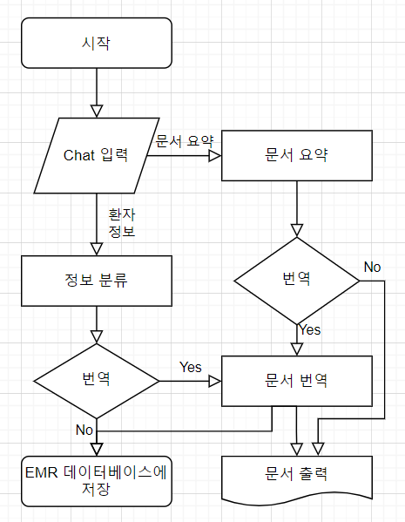
3 | 해결방안 제시
2. 상세 알고리즘
Chat GPT에 원하는 기능 입력
문서 요약을 원한다면 필요한 데이터를 함께 입력하여 그에 맞는 데이터를 추출하고 요약
2-1. 번역을 할 지 안 할지 결정.
번역을 한다면 원하는 언어로 번역 후 요약본 출력, 아니면 바로 출력
환자의 정보를 입력하면 정보를 자동으로 분류
3-1. 2-1과 같은 과정 반복
3-2. 정보를 EMR 데이터베이스에 저장

Slide 9
4 | 자체평가 모델
1. 해결 방안에 대한 타당성
네이버 CLOVA에 적용된 음성 AI 모델을 활용하여 AI 보이스 EMR을 구현한 것으로 예상한다. GPT 모델의 경우 텍스트 기반의 자연어 처리 모델로 음성보단 텍스트를 기반으로 답변을 제공한다.
현재 공개되어있는 오픈소스 자연어 처리 모델 중에서는 GPT 모델의 성능이 뛰어나므로 이를 활용하여 EMR 정보를 수정 및 출력 할 수 있다.
ChatGPT는 이전 질문에 연계하여 답변을 하기 때문에 어느 환자에 대한 질문을 한다면 해당 환자에 관련하여 지속적인 답변을 하게 된다.
정보 자동 분류 뿐만 아니라 요약 기능 및 번역 기능을 제공하여 더욱 실용적으로 사용할 수 있다.

Slide 10
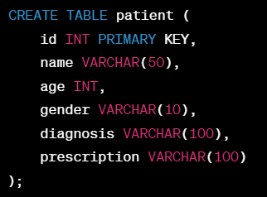
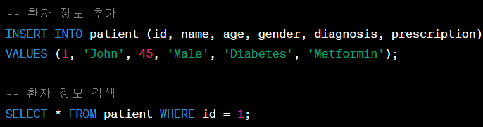
4 | 자체평가 모델
2. 개발 화면
SQL을 이용한 간단한 EMR 구현 코드 예시
환자 정보 저장 테이블 2) 환자 정보 추가, 검색

Slide 11
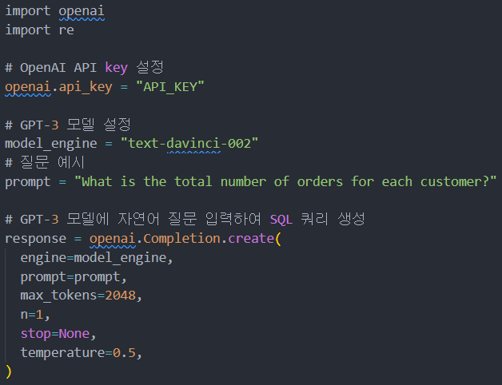
4 | 자체평가 모델
2. 개발 화면
GPT 모델을 이용한 SQL 코드

Slide 12
5 | 결론
1. 결론 및 기대효과
앞으로는 의사의 일방적 진료가 아닌 환자와 의사의 커뮤니케이션이 가능한 쌍방향 진료가 가능해져야 한다. 의사는 환자의 정보를 받아 진료를 하고, 진료 내용을 환자에게 알려주며 현재 환자의 상태를 서로 알 수 있어야 한다.
GPT에서 정보를 요약할 때 ‘쉽게 설명＇해달라는 문구를 추가하면 일반인도 이해할 수 있는 정보로 요약해준다. 이를 활용해 환자의 증상과 비슷한 정보들을 EMR에서 불러와 알기 쉽게 요약하여 의사가 환자에게 설명하기 수월해지도록 할 수 있다.

Slide 13
5 | 결론
2. 제안점
크롬 웹 스토어에는 Chat GPT 확장 프로그램인 ‘Talk with Chat GPT’ 라는 프로그램이 존재한다. 말그대로 Speech To Text 기능을 활용해 사용자가 말한 문장을 인식하여 Chat GPT에 텍스트로 적어주는 기능이다.
인식 기능이 월등히 뛰어난 것이 아니기 때문에 만약 네이버 HyperCLOVA의 음성 인식 기술을 도입한다면 더욱 뛰어난 기능의 음성 기능을 추가한 GPT EMR 시스템을 구현할 수 있을 것이다.

Slide 14
부록 | 참고문헌
"네이버 케어콜은 한국형 챗GPT의 실증사례“, medipana, 2023.4.15 수정, 2023.4.15 접속,
https://www.medipana.com/article/view.php?page=1&sch_menu=1&sch_gubun=218513&news_idx=310259

Slide 15
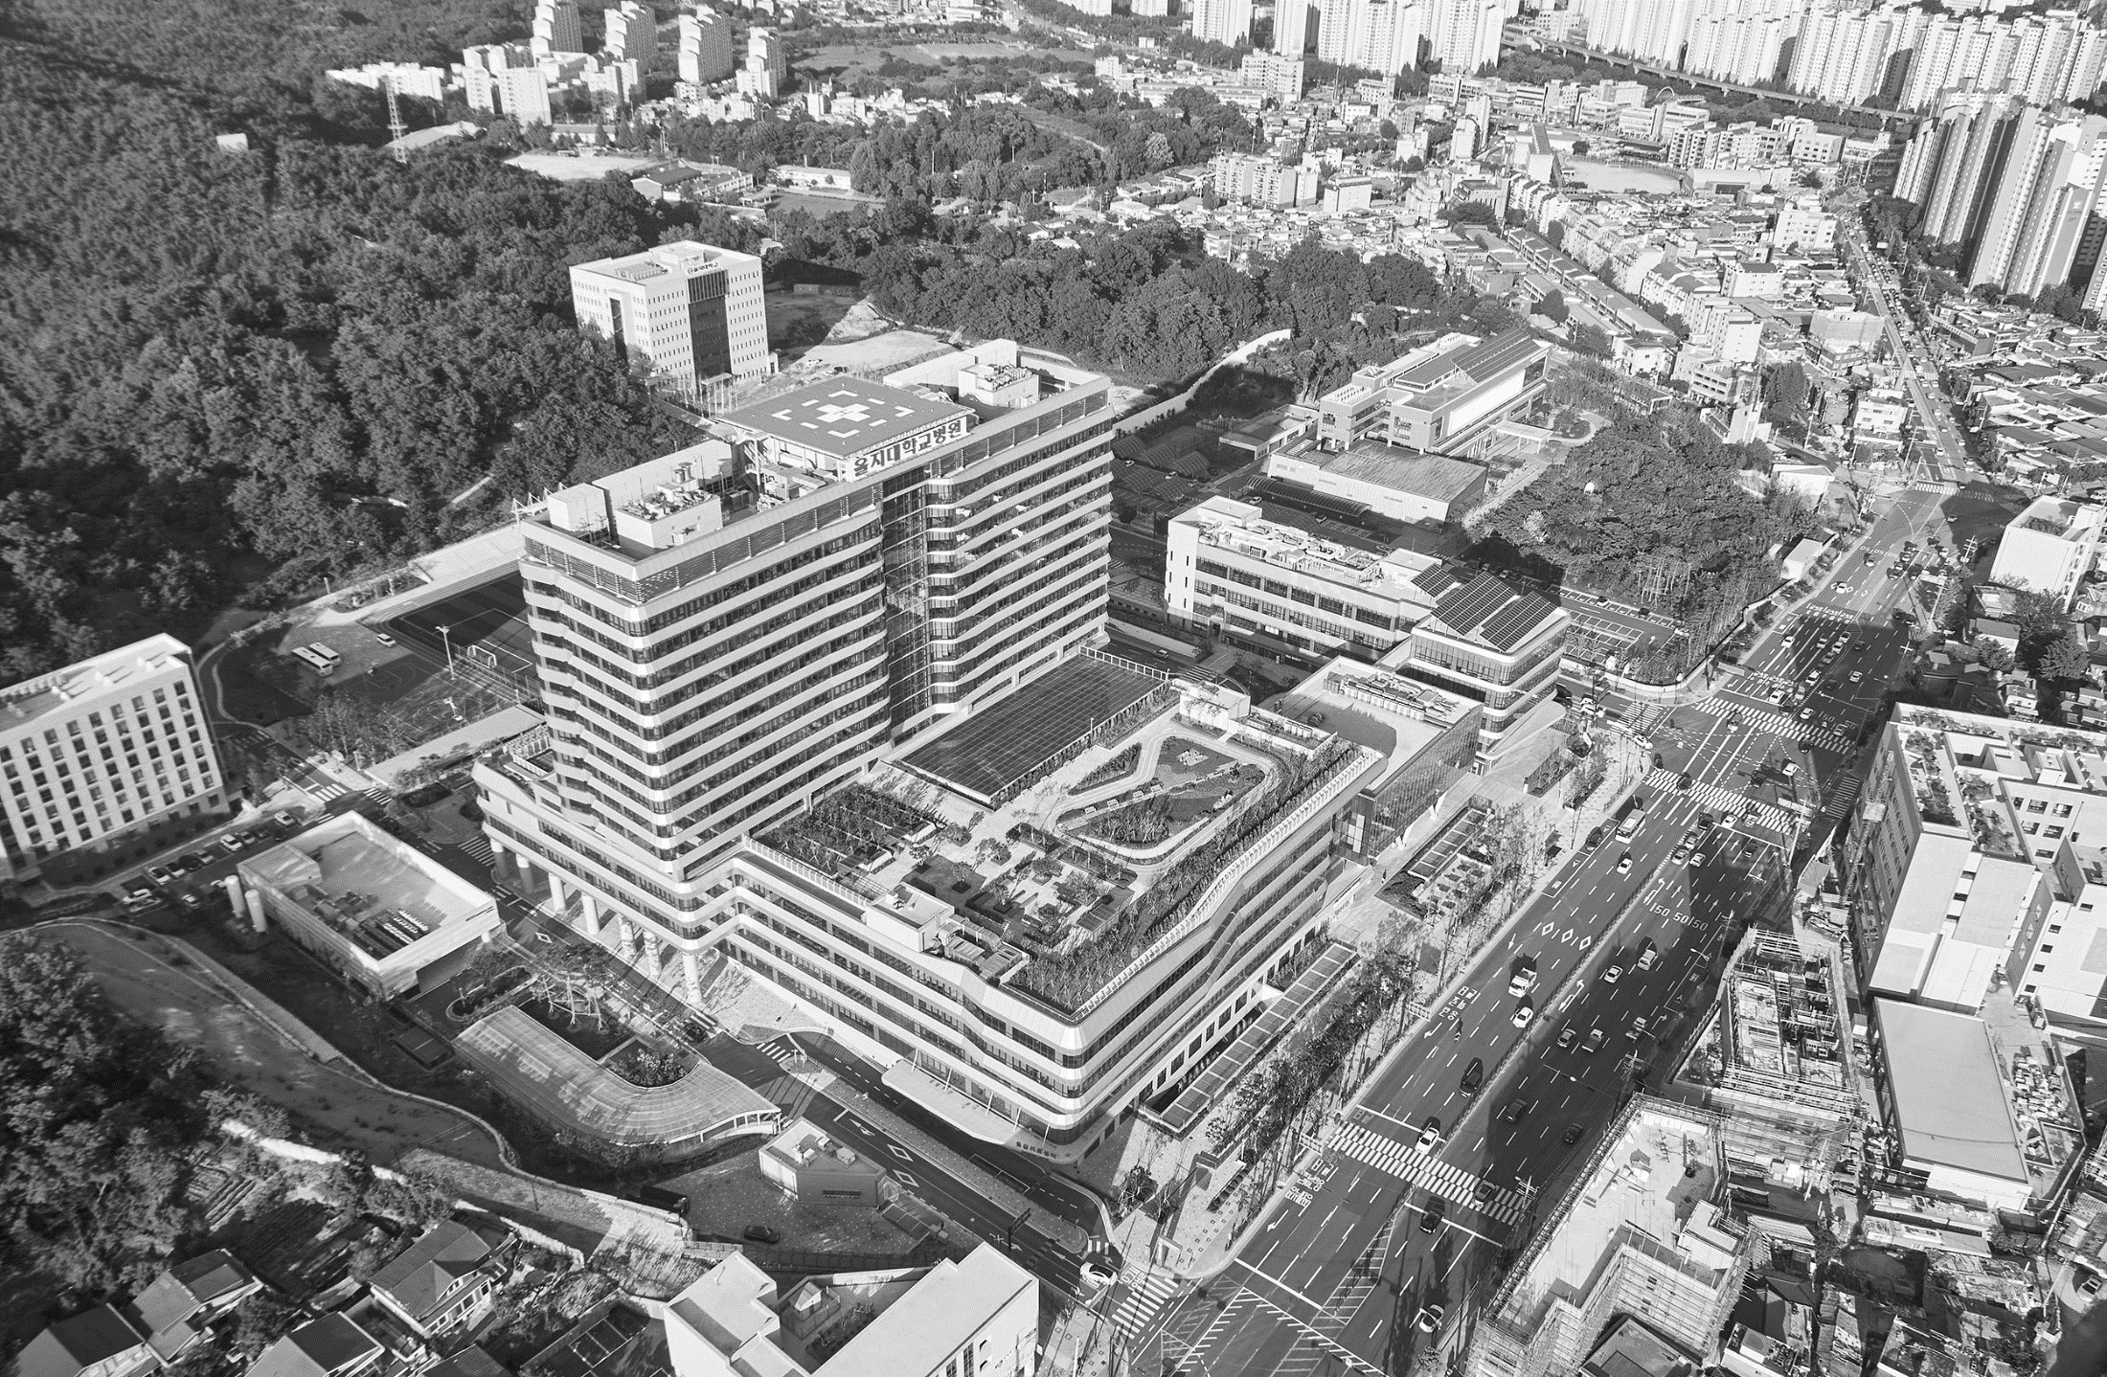
Thank you!

